Slide 1
홈가든 시즌 5 제안
작성자 : 안명선

Slide 2
홈가든 시즌 5 전체 시스템
유저는 기존 홈가든 시스템과 동일하게 홈가든 시즌 5 작물 씨앗을 얻어 작물을 심고 업그레이드 시킬 수 있다.
단, 전에 없는 작물/씨앗 분해 시스템이 새로 추가된다.
특수 작물 씨앗
특수 작물
현 시즌
초/중반 단계 작물
작물
업그레이드
현 시즌
최종 작물
기존 홈가든
컨탠츠
작물/씨앗
분해
보상 획득
분해
컨탠츠

Slide 3
홈가든 시즌 5 전체 시스템
유저는 기존 홈가든 시스템과 동일하게 홈가든 시즌 5 작물 씨앗을 얻어 작물을 심고 업그레이드 시킬 수 있다.
단, 전에 없는 작물/씨앗 분해 시스템이 새로 추가된다.
작물 수확
작물 씨앗 (시즌 1 제외)
마법 걸기
기존 홈가든 컨탠츠
(작물 심기&씨앗을 통한 업그레이드)
시즌 1 씨앗 이외 씨앗 획득
작물
(시즌 1 제외)
일반
시즌 5 작물
스페셜
시즌 5 작물
시즌 5 작물
(스페셜)
기존 홈가든
컨탠츠
시즌 5 씨앗으로
일반 작물 획득
분해
컨탠츠
작물/씨앗
분해
보상 획득
작물 수확
마법 걸기를 통한
시즌 5 씨앗 획득
시즌 5 씨앗으로
시즌 5 일반 작물 획득
홈가든 시즌1 이외 씨앗을 통한
시즌 5 작물 업그레이드 (일반 -> 스페셜)
시즌 5 작물 업그레이드 (꽃리스 &
홈가든 시즌 1& 탄생석 작물을 제외한
모든 작물 분해
작물 업그레이드 권
획득
홈가든 시즌 1 씨앗 이외
모든 씨앗 분해

Slide 4
홈가든 시즌 5 전체 시스템
유저는 기존 홈가든 시스템과 동일하게 홈가든 시즌 5 작물 씨앗을 얻어 작물을 심고 업그레이드 시킬 수 있다.
단, 전에 없는 작물/씨앗 분해 시스템이 새로 추가된다.
작물 수확
작물 씨앗 (시즌 1 제외)
마법 걸기
시즌 1 씨앗 이외 씨앗 획득
작물
(시즌 1 제외)
시즌 5 작물
(일반)
작물
업그레이드
시즌 5 작물
(스페셜)
시즌 5 작물
(스페셜)
기존 홈가든
컨탠츠
시즌 5 씨앗으로
일반 작물 획득
작물/씨앗
분해
분해
컨탠츠
보상 획득
기존 작물
수확& 마법 걸기
시즌 1 씨앗 외
씨앗 획득
시즌 5 씨앗
탄생석,

Slide 5











작물 심기 & 업그레이드
유저는 지난 시즌과 동일하게 마법 걸기를 통해 시즌 5 작물 씨앗을 얻을 수 있다.
1
마법 걸기
시즌 5 작물 씨앗
유저는 시즌 5 작물 씨앗을 화분에 심어서 시즌 5 일반 작물을 얻을 수 있다.
OR
1
2
3
OR
유저는 시즌 5 일반 작물에 시즌 5 씨앗, 탄생석 씨앗, 갤럭시 작물 씨앗, 블루오션 씨앗, 블루오션 몬스터 씨앗을 사용하여 시즌 5 스페셜 작물을 얻을 수 있다.
2
2
3
시즌 5 일반 작물, 스페셜 갤럭시 작물, 블루오션 작물, 블루오션 몬스터 작물을 업그레이드 할 경우 일정 확률에 따라 실패 할 수 있으며 실패 시 시즌 5 일반 작물을 얻게 된다. (행운석을 통해 성공 확률을 높일 수 있으며 탄생석 < 갤럭시 씨앗 < 블루오션 씨앗 < 시즌 5 작물 씨앗 순으로 시즌 5 스페셜 작물을 얻을 확률이 높아진다.)
OR
유저는 각각의 스페셜 홈가든 시즌 5 작물에 스페셜 작물 형태 변경권을 사용하여 해당 작물의 형태를 한번에 한하여 자신이 원하는 것으로 변경할 수 있다. (이미 변경한 작물은 다시 변경 불가)
과금
특수 작물 씨앗

Slide 6
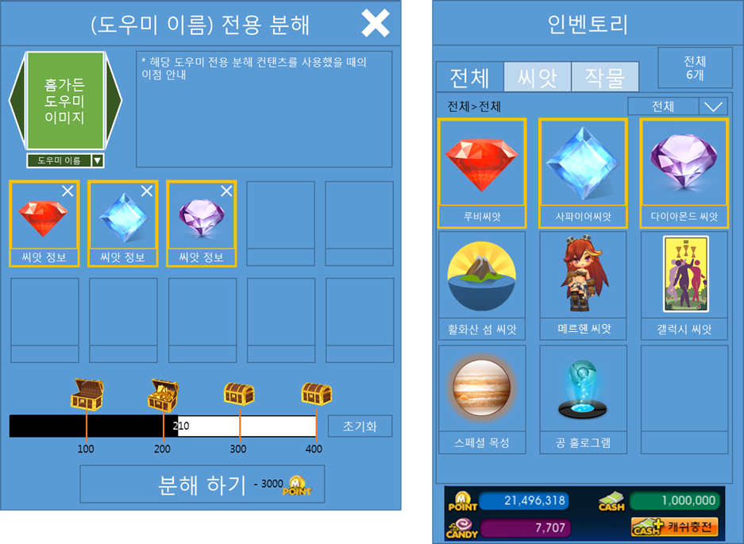
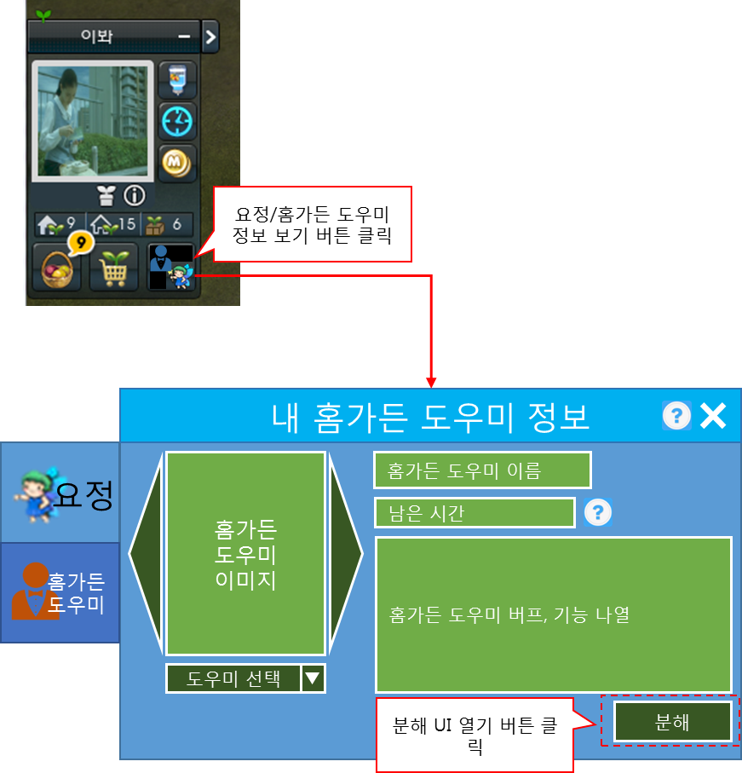
헬퍼
헬퍼
헬퍼
헬퍼
헬퍼

Slide 7
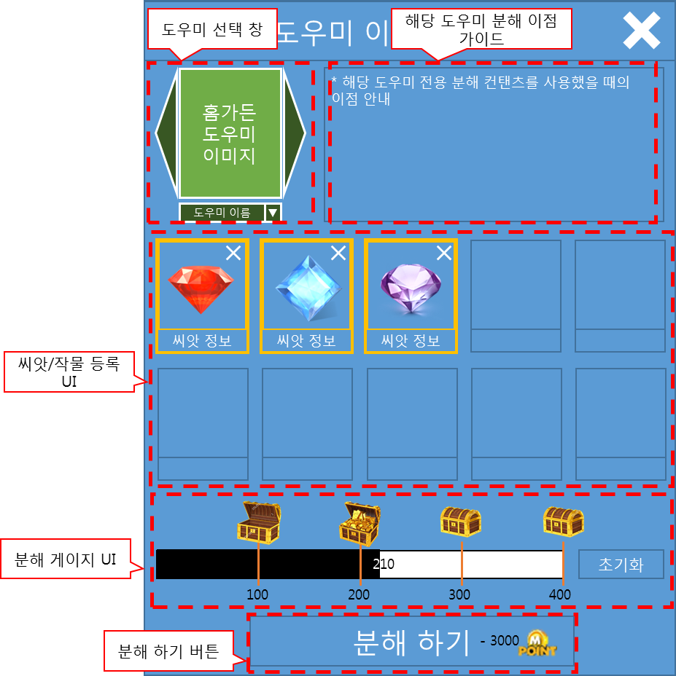

헬퍼
헬퍼
헬퍼
헬퍼
헬퍼

Slide 8
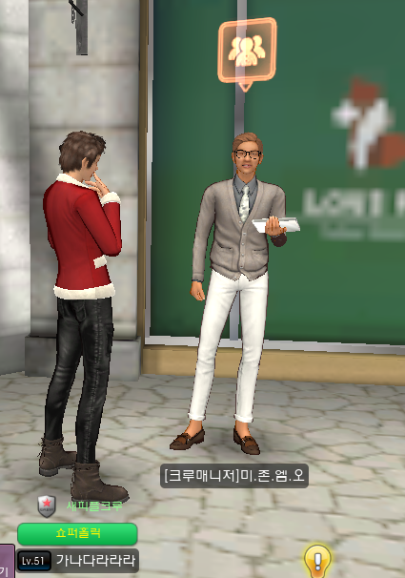
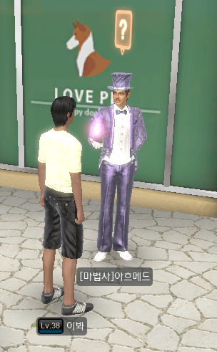
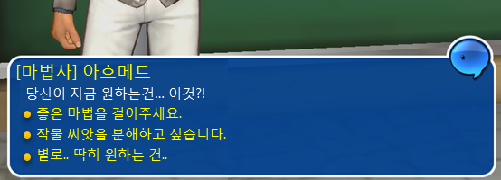
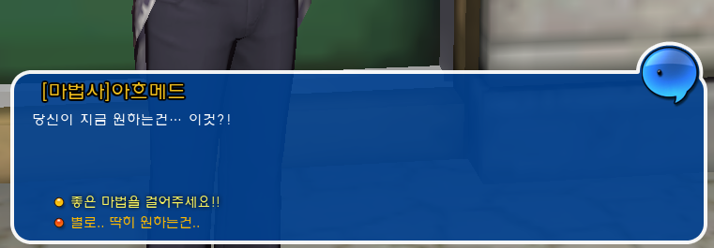
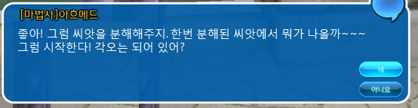
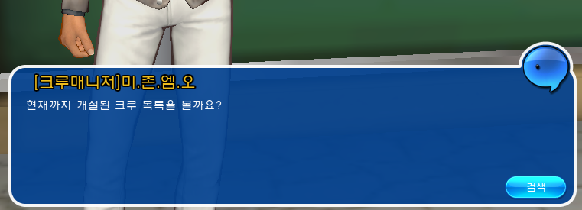

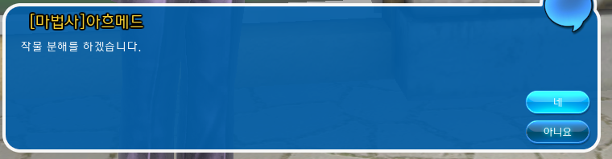
작물 / 작물 씨앗 분해
유저는 행성석 작물 이상/ 탄생석 씨앗 이상의 모든 작물 및 작물 씨앗을 분해하여 아래와 같이 보상 아이템을 얻을 수 있다. (분해는 라운지에서만 할 수 있다.)
이때 보상으로 획득하는 작물 씨앗은 자신의 소유 화분에만 심을 수 있고 자기 소유 화분의 작물만 업그레이드 시도를 할 수 있다.
또한 좋은 보상을 얻었을 때 기존 캔디 가챠와 동일하게 전체 방송으로 해당 유저가 어떤 보상을 얻었는지 알려진다.
홈가든 작물
(행성석 이상)
분해
작물 분해 보상 (보상 리스트 중에서 랜덤으로 하나 선택됨)
좋은 보상 획득 시
전체 방송
작물 씨앗 (탄생석 씨앗이상)
씨앗 분해 보상 (보상 리스트 중에서 랜덤으로 하나 선택됨)
[분해] 작물NPC
클릭
씨앗 분해 UI
[마법사] 아흐메드
당신이 지금 원하는건… 이것?!
좋은 마법을 걸어주세요.
작물 씨앗을 분해하고 싶습니다.
별로.. 딱히 원하는 건..
좋아! 그럼 씨앗을 분해해주지. 한번 분해된 씨앗에서 뭐가 나올까~~~
그럼 시작한다! 각오는 되어 있어?

Slide 9
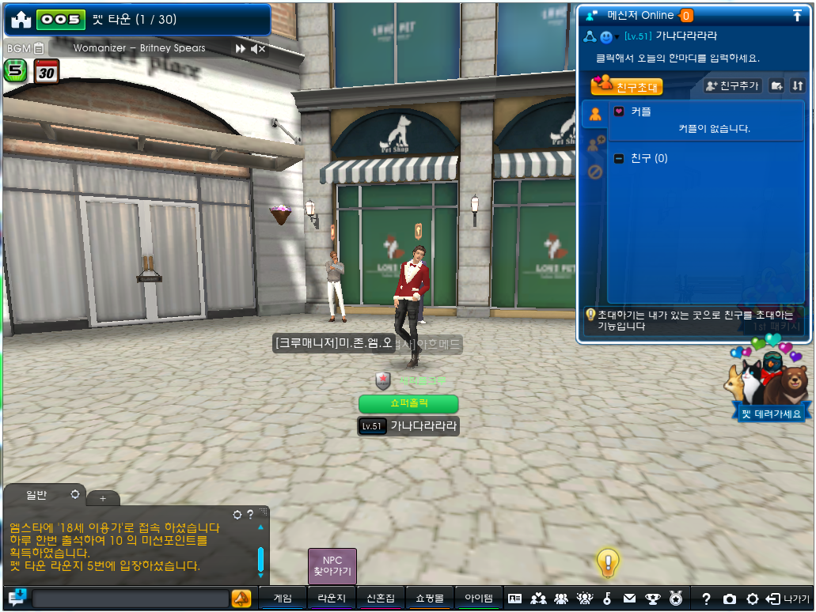









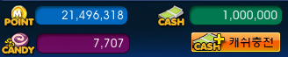
인벤토리
분해
전체
씨앗
6개
전체
전체
인벤토리
씨앗 정보
씨앗 정보
씨앗 정보
분해
씨앗
6개
전체
씨앗
작물
씨앗 정보
씨앗 정보
씨앗 정보
씨앗>전체
전체
씨앗 정보
씨앗 정보
씨앗 정보
씨앗 정보
씨앗 정보
씨앗 정보
210
초기화
씨앗 정보
씨앗 정보
씨앗 정보
100
200
300
400
분해 하기
- 3000
씨앗 정보
씨앗 정보
씨앗 정보
210
초기화
100
200
300
400
분해 하기
- 3000

Slide 10
인벤토리
분해
씨앗
씨앗
6개
전체
전체
씨앗 정보
씨앗 정보
씨앗 정보
씨앗 정보
씨앗 정보
씨앗 정보
분해 하기
- 3000
씨앗 정보
씨앗 정보
씨앗 정보

Slide 11
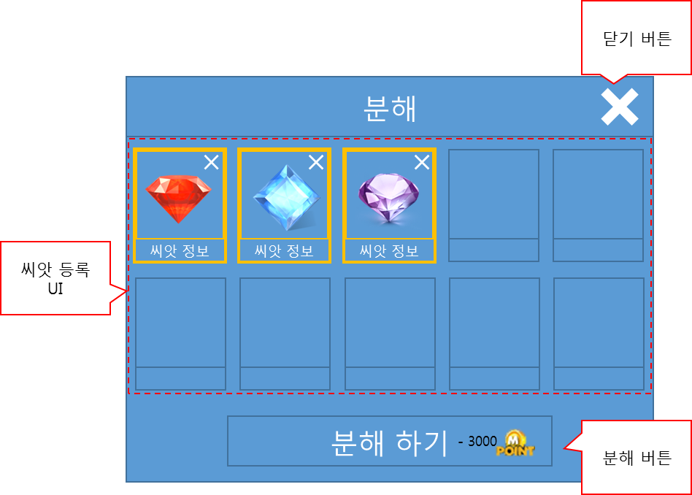
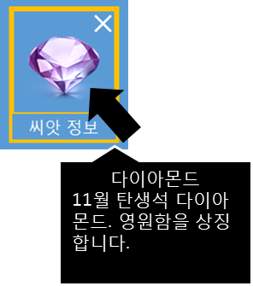

인벤토리
분해
씨앗
씨앗
6개
전체
전체
등록된 아이콘에
마우스 오버 시
해당 씨앗에 대한
설명이 나온다.
씨앗 정보
씨앗 정보
씨앗 정보
씨앗 정보
씨앗 정보
씨앗 정보
분해 하기
- 3000
아무것도 등록하지 않았을 경우
아래와 같이 비활성화 처리되어
클릭을 할 수 없게 된다.
씨앗 정보
씨앗 정보
씨앗 정보

Slide 12
인벤토리
분해
씨앗
씨앗
6개
전체
전체
씨앗 정보
씨앗 정보
씨앗 정보
씨앗 정보
씨앗 정보
씨앗 정보
분해 하기
- 3000
씨앗 정보
씨앗 정보
씨앗 정보

Slide 13
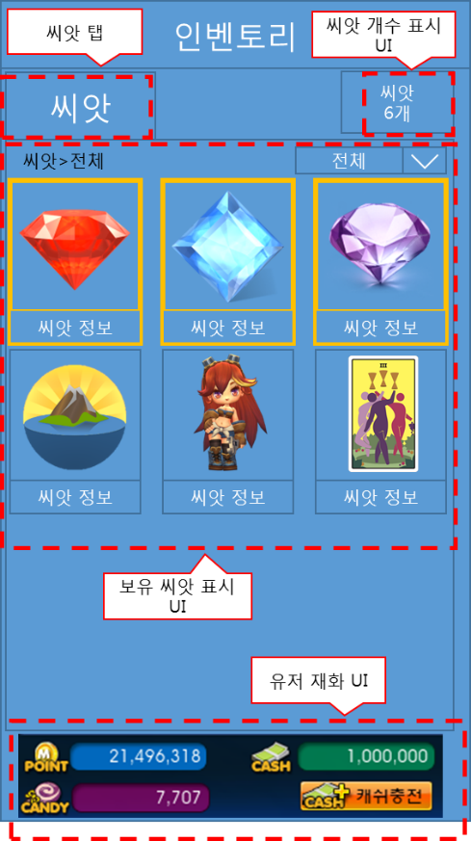
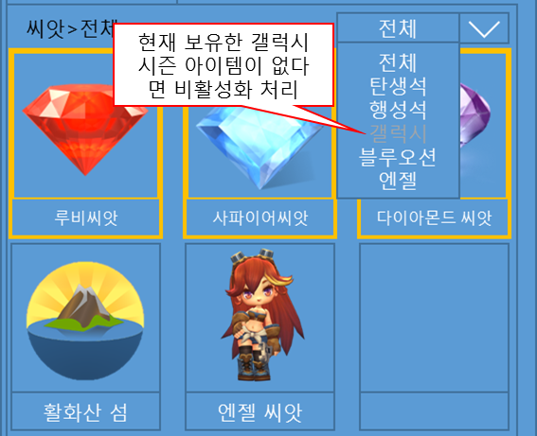
필터 버튼 클릭 시 특정 씨앗만
볼 수 있도록 할 수 있다.

Slide 14
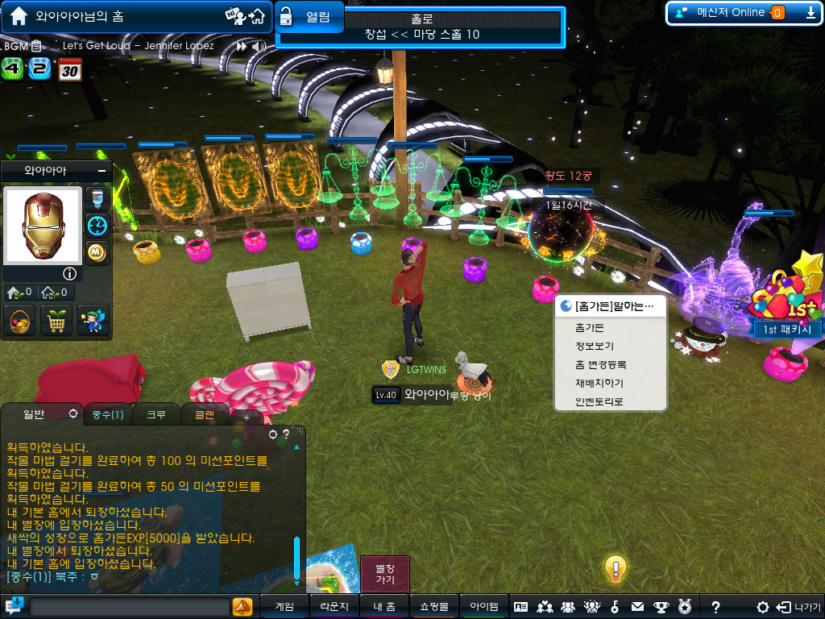

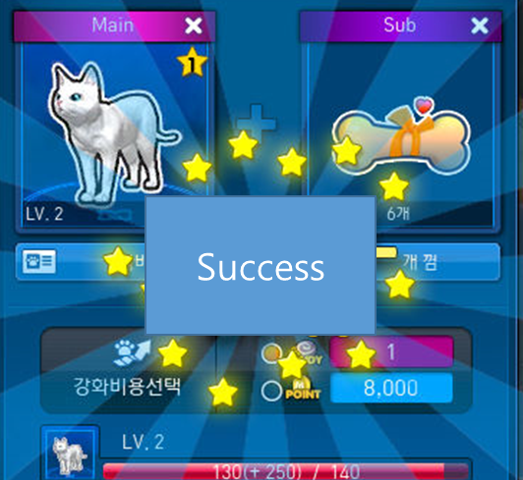
업그레이드
메르헨 씨앗
메르헨 씨앗

Slide 15
(유저 닉네임) 님께서 (지급받은 상품 이름) 을
분해 보상으로 지급 받으셨습니다 !
AA 아이템 한정 판매 이벤트 상점이 열립니다.
9시까지만 상점이 열리니 어서오세요!!

Slide 16

닫기UI
인벤토리
분해
씨앗 등록 UI
씨앗
씨앗
6개
씨앗>전체
전체
씨앗 정보
씨앗 정보
씨앗 정보
씨앗 정보
씨앗 정보
씨앗 정보
씨앗 정보
씨앗 정보
씨앗 정보
210
초기화
100
200
300
400
분해 게이지
UI
분해 하기
- 3000
분해 버튼

Slide 17
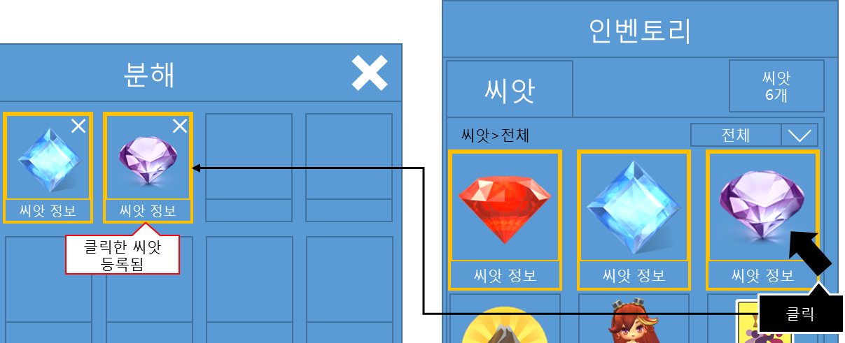
인벤토리
분해
씨앗
씨앗
6개
씨앗>전체
전체
씨앗 정보
씨앗 정보
씨앗 정보
클릭한 씨앗
등록됨
씨앗 정보
씨앗 정보
씨앗 정보
클릭
씨앗 정보
씨앗 정보
씨앗 정보
210
초기화
100
200
300
400
분해 하기
- 3000

Slide 18
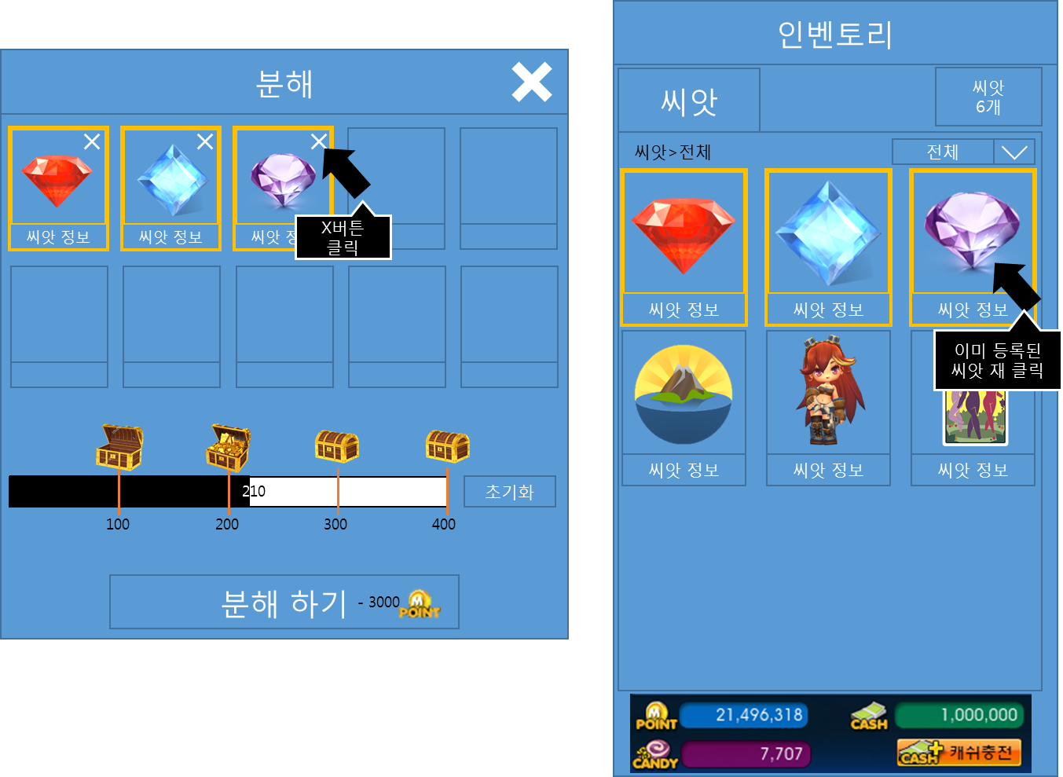
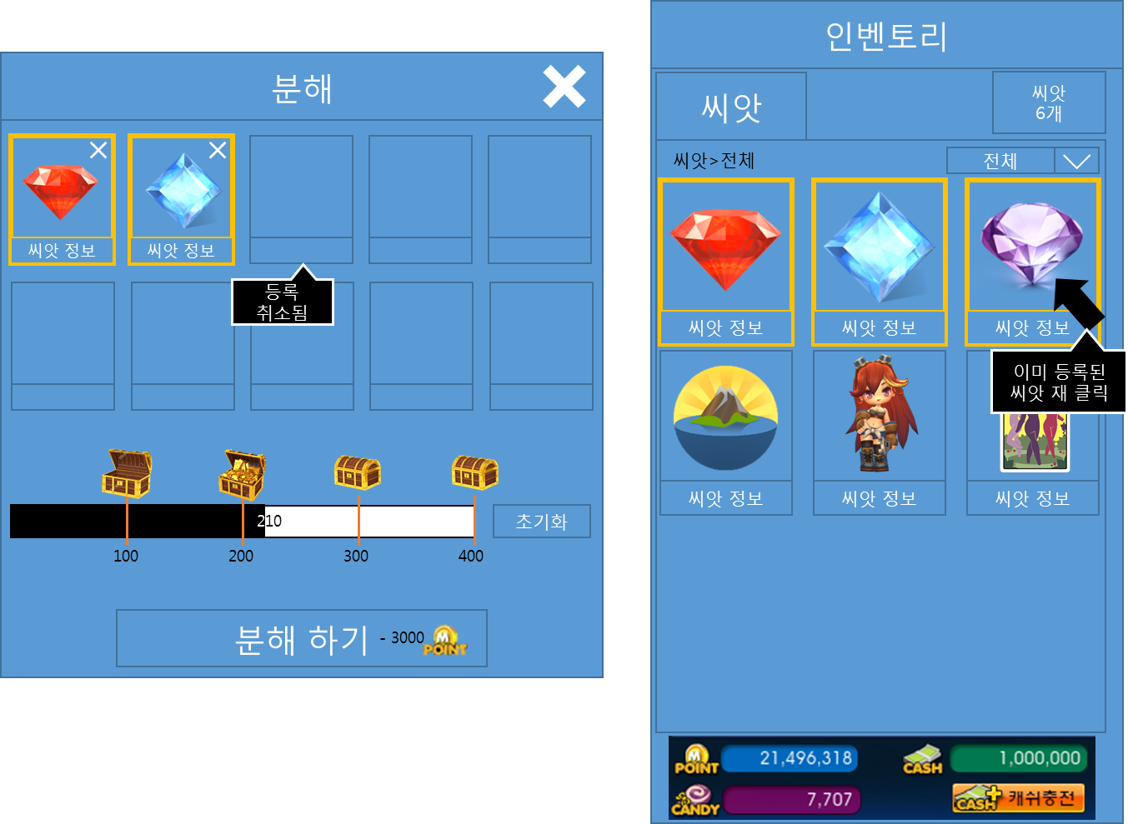
인벤토리
분해
씨앗
씨앗
6개
씨앗>전체
전체
씨앗 정보
씨앗 정보
씨앗 정보
X버튼
클릭
씨앗 정보
씨앗 정보
씨앗 정보
이미 등록된 씨앗 재 클릭
씨앗 정보
씨앗 정보
씨앗 정보
210
초기화
100
200
300
400
분해 하기
- 3000

Slide 19
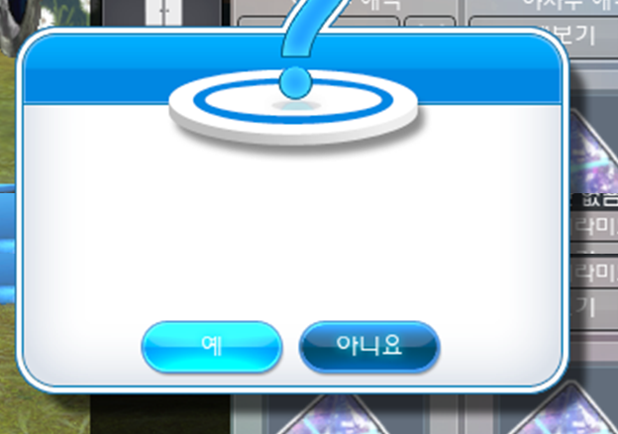
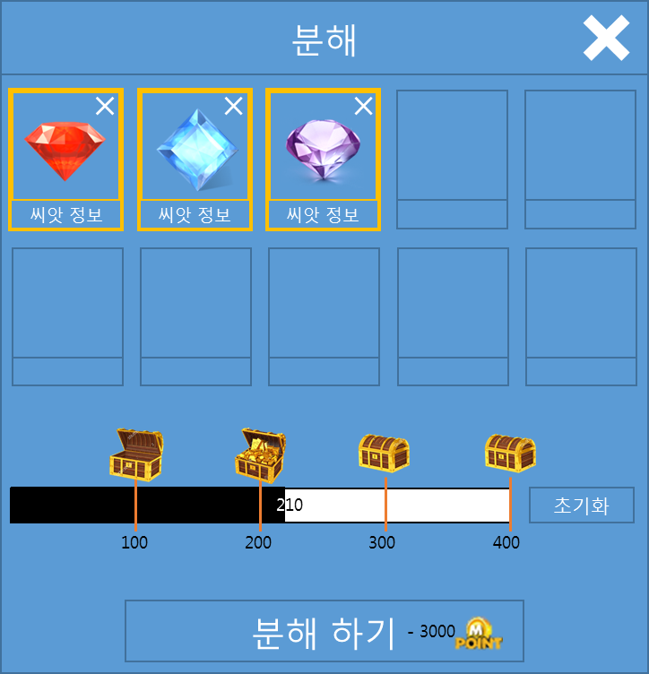
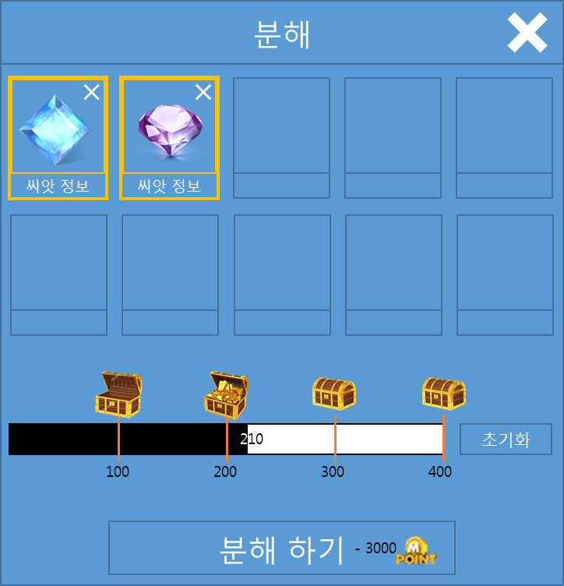


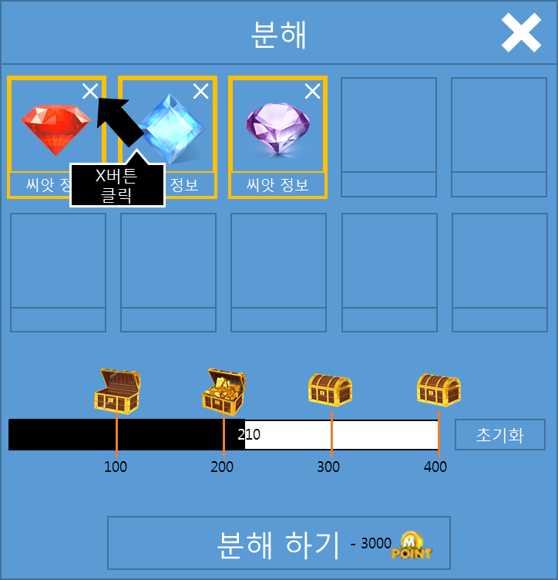

분해
분해
씨앗 정보
X버튼
클릭
씨앗 정보
씨앗 정보
씨앗 정보
씨앗 정보
분해
210
초기화
210
초기화
씨앗 정보
씨앗 정보
씨앗 정보
100
200
300
400
100
200
300
400
게이지
보상UI
분해 하기
분해 하기
- 3000
- 2000
분해 하기
분해 하기
- 3000
- 3000
한번에 최대 10개 이상 등록할 수 없습니다.
게이지 UI
게이지
초기화 UI
210
초기화
100
200
300
400
분해 하기
- 3000

Slide 20
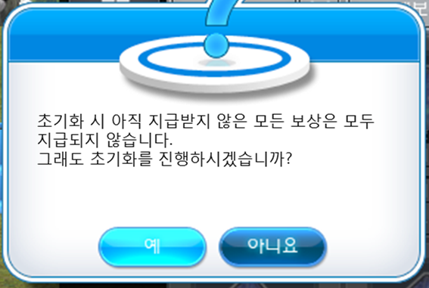
작물 / 작물 씨앗 분해
유저가 쌓은 게이지 수치
작물/ 작물 씨앗 분해를 많이 할 경우 홈가든 게이지가 차며 홈가든 게이지가 일정 이상 찾을 때 아래와 같이 그에 맞는 버프를 획득할 수 있다.
(획득한 버프 및 게이지는 각 달 첫 업데이트 날에 초기화 된다.)
170
100
200
300
보상 기준이 되는 게이지 수치
게이지 보상UI
보상 아이템 A-3
보상 아이템 B-3
보상 아이템 C-3
보상 아이템 A-1
보상 아이템 B-1
보상 아이템 C-1
초기화 시 아직 지급받지 않은 모든 보상은 모두
지급되지 않습니다.
그래도 초기화를 진행하시겠습니까?
우편함으로 보상 지급됨

Slide 21

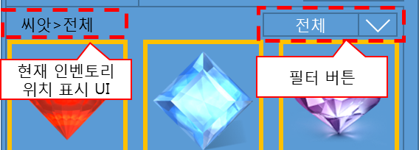
인벤토리
인벤토리
씨앗 탭
씨앗 개수 표시 UI
씨앗
씨앗
6개
분해
씨앗
씨앗
6개
씨앗>전체
전체
씨앗>전체
전체
현재 인벤토리 위치 표시 UI
필터 버튼
씨앗 정보
씨앗 정보
씨앗 정보
씨앗 정보
씨앗 정보
씨앗 정보
루비씨앗
사파이어씨앗
다이아몬드 씨앗
씨앗 정보
씨앗 정보
씨앗 정보
활화산 섬
엔젤 씨앗
갤럭시 씨
210
초기화
100
200
300
400
보유 씨앗 표시 UI
분해 하기
- 3000
유저 재화 UI
다이아몬드
11월 탄생석 다이아몬드. 영원함을 상징합니다.

Slide 22

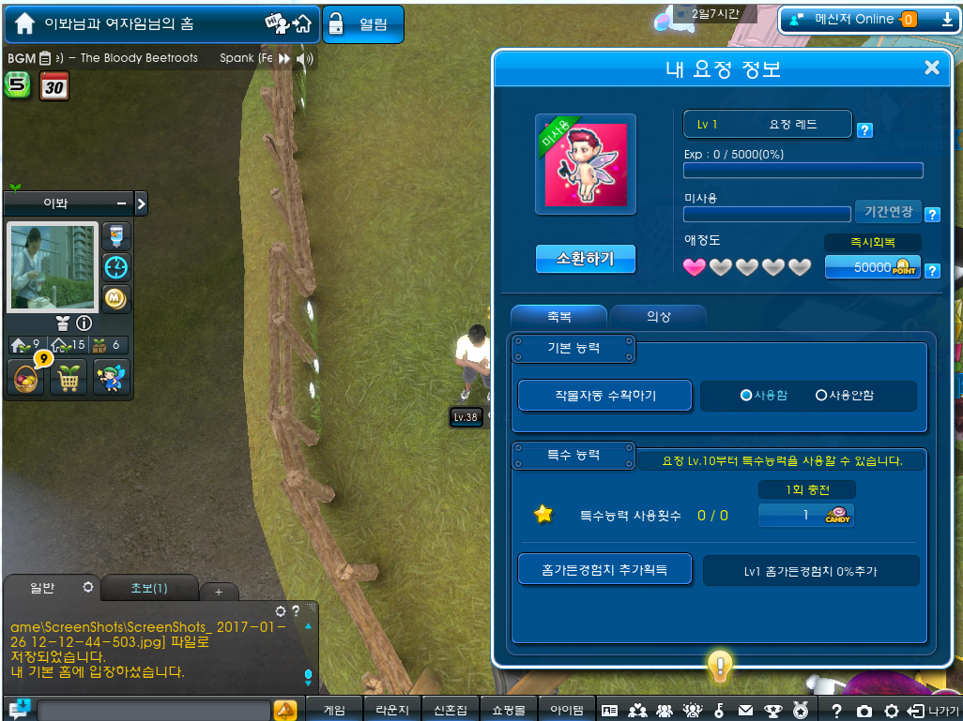
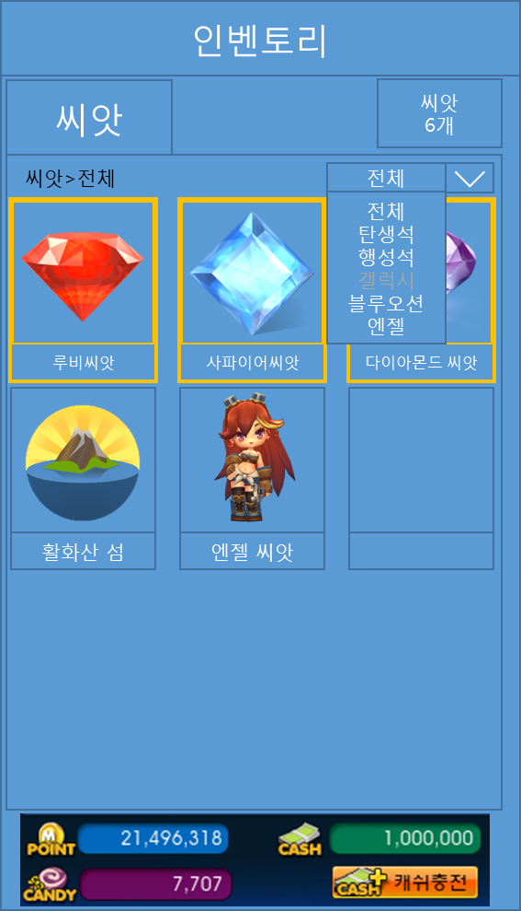



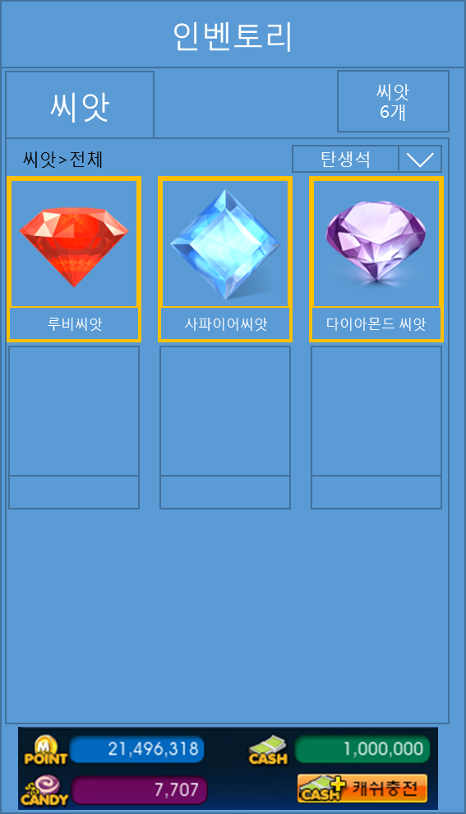



작물 변경권
시즌 5 스페셜 작물에서는 다른 작물에서 얻을 수 없는 갤럭시 작물, 블루오션/몬스터 작물 용 변경권을 얻을 수 있다.
인벤토리
현재 보유한 갤럭시 시즌 아이템이 없다면 비활성화 처리
씨앗
씨앗
6개
씨앗>전체
전체
갤럭시 작물 용 작물 변경권은 갤럭시 시즌1 / 시즌2 작물에 사용 시 각 달에 맞는 갤럭시 시즌1 작물을 갤럭시 시즌2 작물로, 갤럭시 시즌 2 작물을 갤럭시 시즌 1 작물로 변경시켜준다. 블루오션/몬스터 작물 변경권도 블루오션 / 블루오션 몬스터 작물에 사용 시 각 달에 맞는 블루오션 작물을 블루오션 몬스터 작물로, 블루오션 몬스터 작물을 블루오션 작물로 변경시켜준다.
이렇게 얻은 작물은 컬렉션에도 등록된다.
단, 각 달에 맞지 않는 갤럭시 작물, 블루오션/ 블루오션 몬스터 작물에 사용 할 수 없다. 예 ) 5월 17일에 5월에 얻을 수 있는 갤럭시 시즌 2 작물에 갤럭시 작물용 변경권을 사용하면 5월에 얻을 수 있는 갤럭시 시즌 1 작물을 얻을 수 있고 해당 컬렉션에 등록 된다.
단, 6월에 얻을 수 있는 갤럭시 작물의 경우 다른 달에는 해당 작물을 변경할 수 없고 실제 6월이 되어야지만 해당 작물에 변경권을 사용할 수 있다. (블루오션/몬스터 작물도 동일)
전체
탄생석
행성석
갤럭시
블루오션
엔젤
요정/홈가든 도우미 정보 보기 버튼 클릭
루비씨앗
사파이어씨앗
다이아몬드 씨앗
5월
5월
시즌2
갤럭시 작물
5월
시즌1
갤럭시 작물
내 홈가든 도우미 정보
홈가든
도우미
이미지
홈가든 도우미 이름
활화산 섬
엔젤 씨앗
분해 UI 열기 퀵 버튼
요정
남은 시간
홈가든 도우미 버프, 기능 나열
홈가든
도우미
도우미 선택
분해 UI 열기 버튼 클릭
분해

Slide 23


(도우미 이름) 전용 분해
인벤토리
홈가든
도우미
이미지
* 해당 도우미 전용 분해 컨탠츠를 사용했을 때의 이점 안내
전체
6개
전체
씨앗
작물
전체>전체
전체
도우미 이름
루비씨앗
사파이어씨앗
다이아몬드 씨앗
씨앗 정보
씨앗 정보
씨앗 정보
활화산 섬 씨앗
엔젤 씨앗
갤럭시 씨앗
210
초기화
100
200
300
400
스페셜 목성
공 홀로그램
분해 하기
- 3000

Slide 24

어떤 도우미 전용 분해 UI를 여느냐에 따라 전용 분해 UI 이름이 변경된다.
해당 카테고리 아이템 개수 표시 UI
해당 도우미 분해 이점 가이드
인벤토리
전체/씨앗/작물 카테고리 구분 탭
(도우미 이름) 전용 분해
전체
6개
전체
씨앗
작물
도우미 선택 창
홈가든
도우미
이미지
* 해당 도우미 전용 분해 컨탠츠를 사용했을 때의 이점 안내
전체>전체
전체
필터 버튼
도우미 이름
루비씨앗
사파이어씨앗
다이아몬드 씨앗
씨앗 정보
씨앗 정보
씨앗 정보
씨앗/작물 등록UI
활화산 섬 씨앗
엔젤 씨앗
갤럭시 씨앗
보유 아이템 표시 UI
분해 게이지 UI
스페셜 목성
공 홀로그램
210
초기화
100
200
300
400
분해 하기
유저 재화 UI
분해 하기 버튼
- 3000
아무것도 등록하지 않았을 경우
아래와 같이 비활성화 처리되어
클릭을 할 수 없게 된다.

Slide 25


해당 카테고리 아이템 개수 표시 UI
인벤토리
전체/씨앗/작물 카테고리 구분 탭
루비 씨앗
사파이어 씨앗
다이아 씨앗
화산섬 씨앗
엔젤 씨앗
전체
6개
전체
씨앗
작물
전체>전체
전체
필터 버튼
스페셜 행성석
아마겟돈
루비씨앗
사파이어씨앗
다이아몬드 씨앗
루비 씨앗
루비 씨앗
1. 분해 하기 버튼 클릭으로 분해 시작
2. 등록된 씨앗이 회전하면서 투명해지고 작아지면서 사라진다.
활화산 섬 씨앗
엔젤 씨앗
갤럭시 씨앗
보유 아이템 표시 UI
스페셜 목성
공 홀로그램
유저 재화 UI
루비 씨앗
루비 씨앗
보상 A
보상 A
1. 분해 하기 버튼 클릭으로 분해 시작
2. 등록된 씨앗이 회전하면서 투명해지고 작아지면서 사라진다.
3. 씨앗이 사라지고 보상 아이콘이 중앙에서 커진다.
4. 보상 아이콘이 제 크기를 찾으면 분해 완료됨.

Slide 26
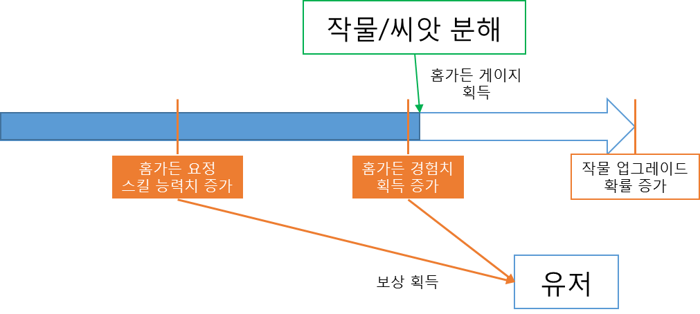
홈가든 캔디
10개
홈가든 캔디
20개
홈가든 캔디
30개
보상 아이템 A-3
보상 아이템 B-3
보상 아이템 C-3
게이지
보상UI
보상 아이템 A-1
보상 아이템 B-1
보상 아이템 C-1
게이지 UI
게이지
초기화 UI
게이지 보상UI
우편함으로 보상 지급됨

Slide 27



시즌 5 일반 작물 컨셉
시즌 5 작물 컨셉은 스페셜 작물의 일러스트가 그려진 카드 형태의 작물. 갤럭시 시즌 1 작물과 비슷한 형태이다.
각 카드에는 각 달 탄생화와 그 탄생화 꽃말에 어울리는 인물 일러스트가 있다.

Slide 28



메르헨 작물
엔젤 작물
페어리 작물
스페셜 페어리 작물
스페셜 페어리+ 작물
동화 작물
동화 작물의 경우 100% 업그레이드에 성공하며
동화 작물 업그레이드 시 엔젤/스페셜엔젤/스페셜엔젤+ 작물이 될 수 있다.
단, 엔젤 작물 > 스페셜 엔젤 작물 > 스페셜 엔젤 + 작물 순으로 작물 획득 확률이 높다.
닫기 버튼
스페셜 엔젤 작물
분해
씨앗 등록 UI
씨앗 정보
씨앗 정보
씨앗 정보
스페셜 엔젤+ 작물
분해 하기
분해 버튼
- 3000

Slide 29
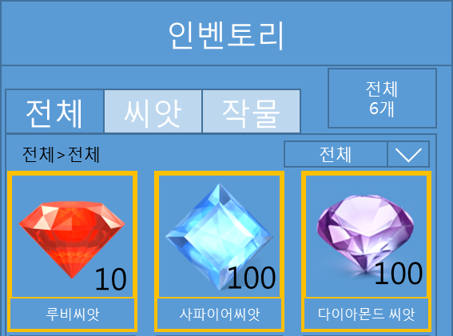
인벤토리
전체
6개
전체
씨앗
작물
전체
8개
전체>전체
전체
씨앗
작물
전체
전체>전체
전체
10
100
100
공 홀로그램
공 홀로그램
공 홀로그램
루비씨앗
사파이어씨앗
다이아몬드 씨앗
NPC 분해 인벤토리와 달리
전체/ 씨앗/ 작물 탭이 있음
활화산 섬 씨앗
엔젤 씨앗
갤럭시 씨앗
스페셜 목성
공 홀로그램

Slide 33





업그레이드 확률을 조금 올려준다.
업그레이드 확률을 많이 올려준다.
업그레이드 확률을 올려준다.
업그레이드 확률을 아주 많이 올려준다.

Slide 34
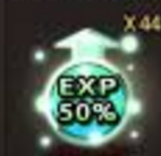

단계가 높아질 수록 업그레이드 성공률이 높아진다.
1단계
버프 아이템
2단계
버프 아이템
3단계
버프 아이템
4단계
버프 아이템
1단계 버프 아이템
3단계 버프 아이템
2단계 버프 아이템
4단계 버프 아이템

Slide 37













씨앗 분해 보상의 경우 씨앗 그림이, 작물 분해 보상의 경우 작물 그림이 그려진 봉지 형태
씨앗 보상
작물 보상
?

Slide 38

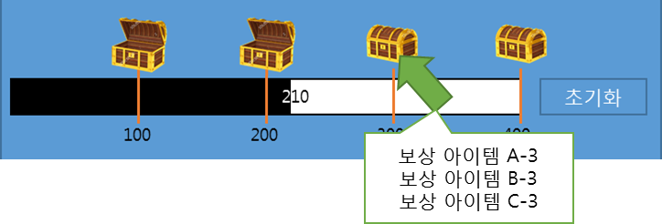
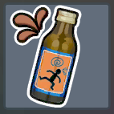
보상 상자 아이콘의 경우 이미 받은 상자는 빈 상자로,
아직 받지 못한 보상 상자는 닫힌 상자로 표시된다.
1단계
버프 아이템
2단계
버프 아이템
3단계
버프 아이템
4단계
버프 아이템

Slide 39






블루오션-블루오션 몬스터
작물 변경권
갤럭시 작물
작물 변경권

Slide 40
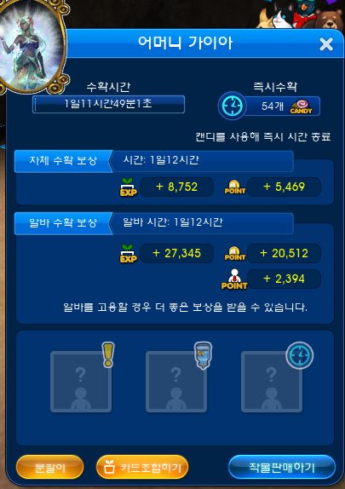




버튼 클릭
페어리
인어공주 .
“페어리 조합하기” 로 문구 수정

Slide 41
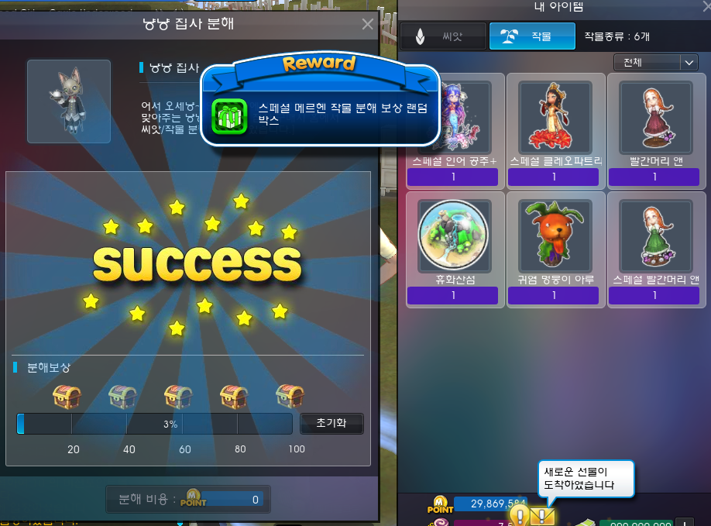
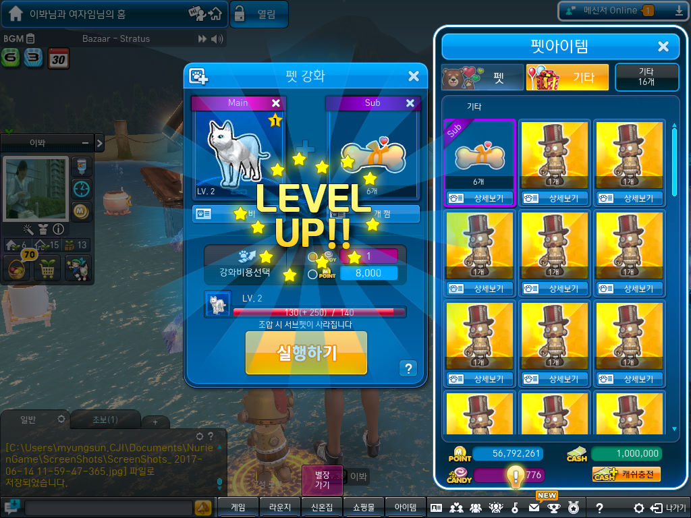
분해 성공!
Success

